Slide 1
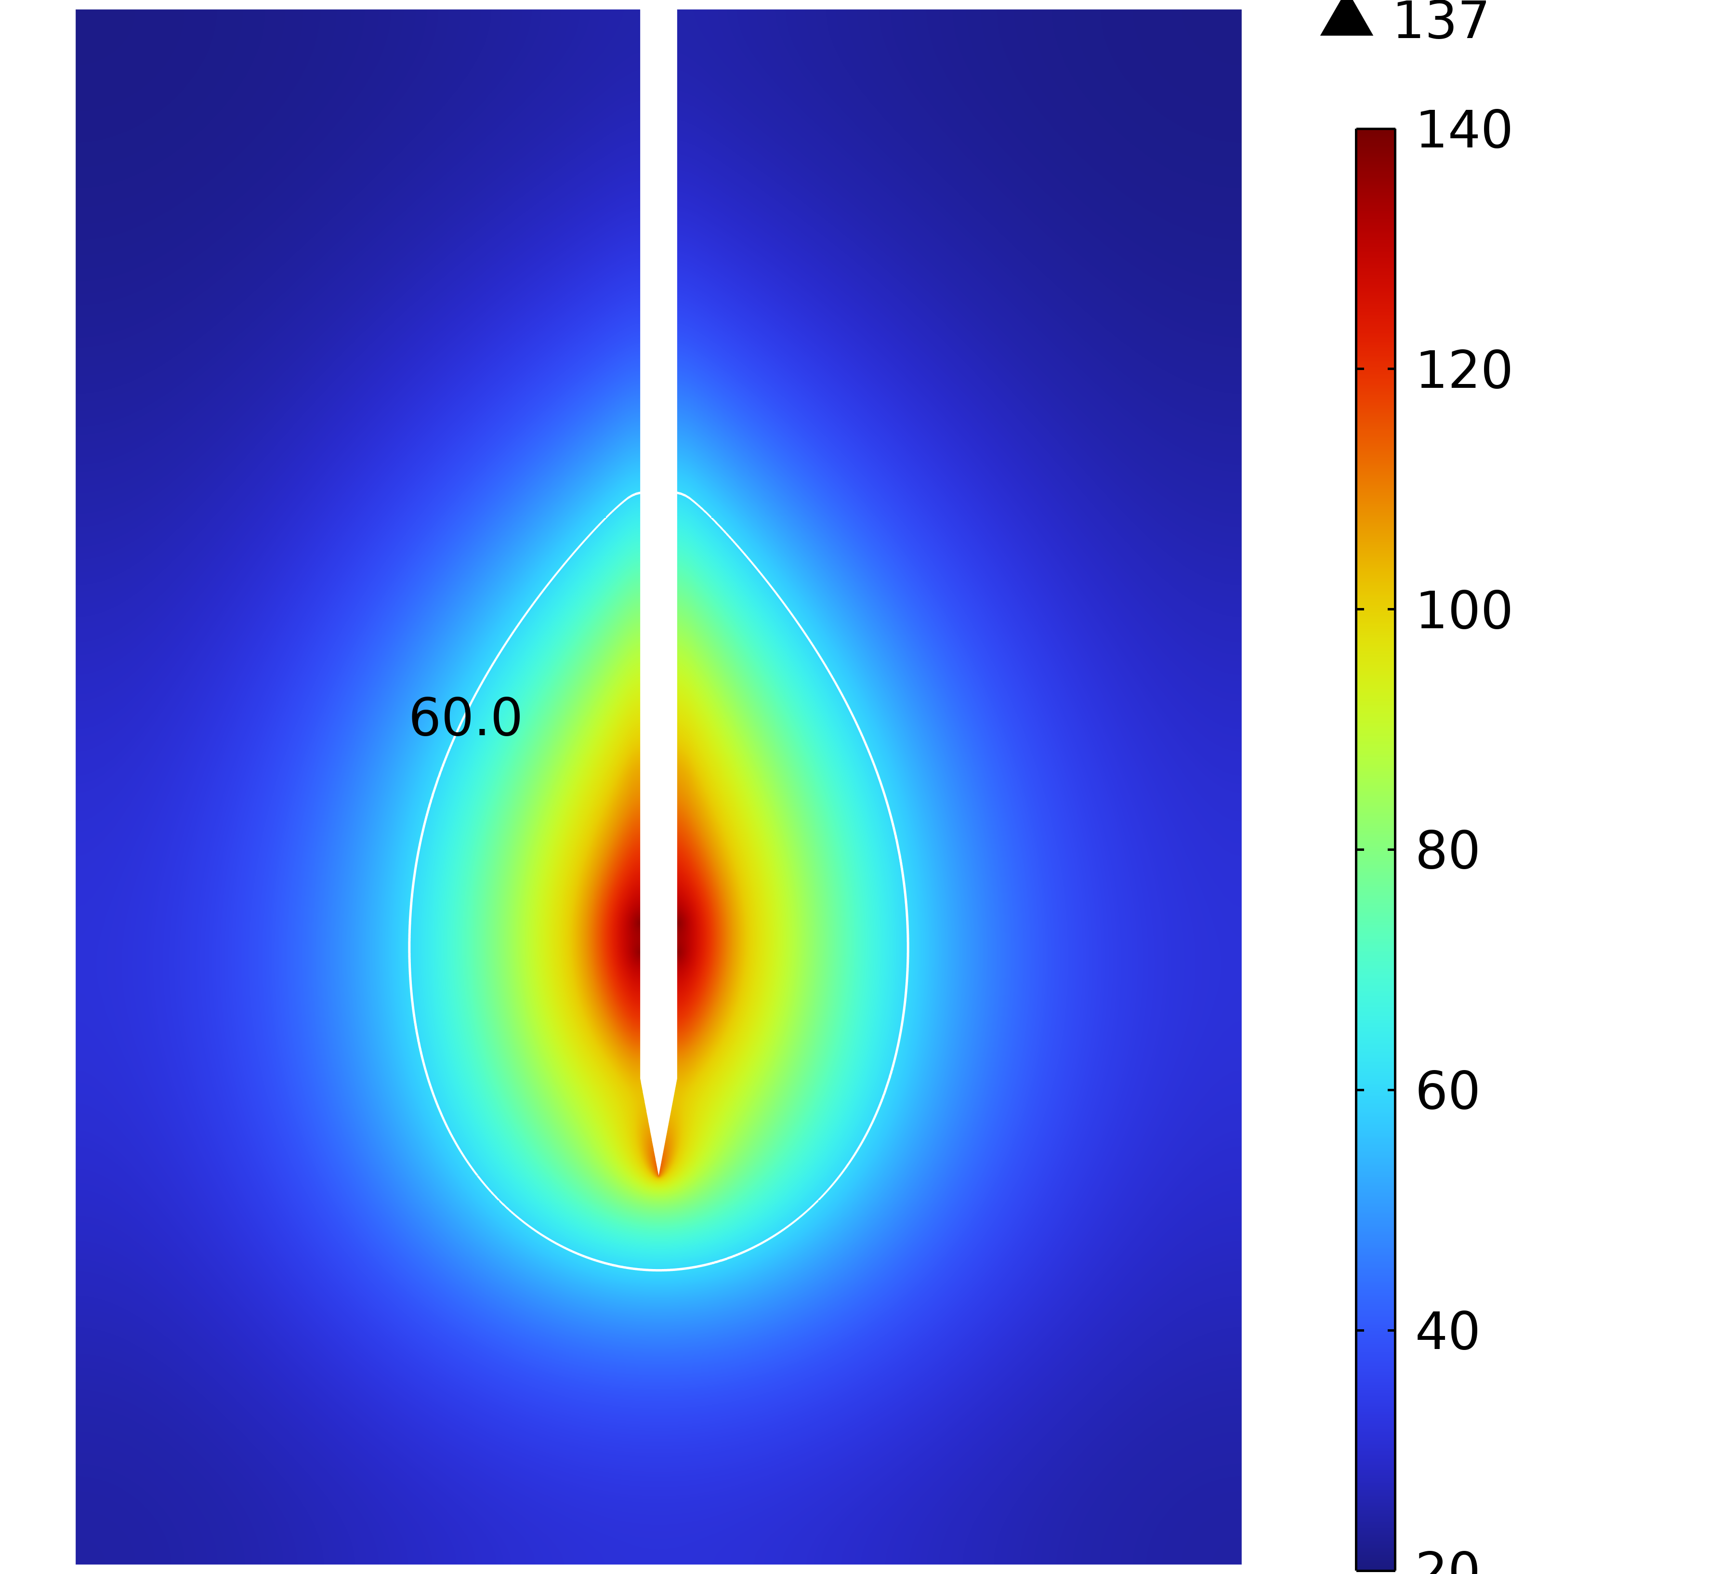
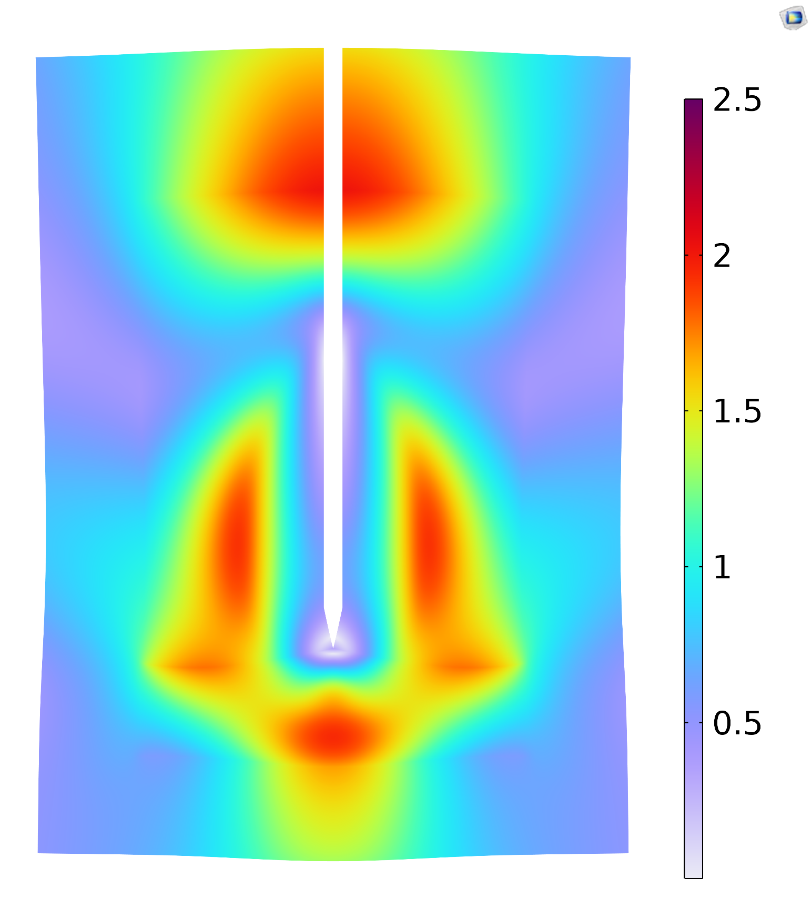
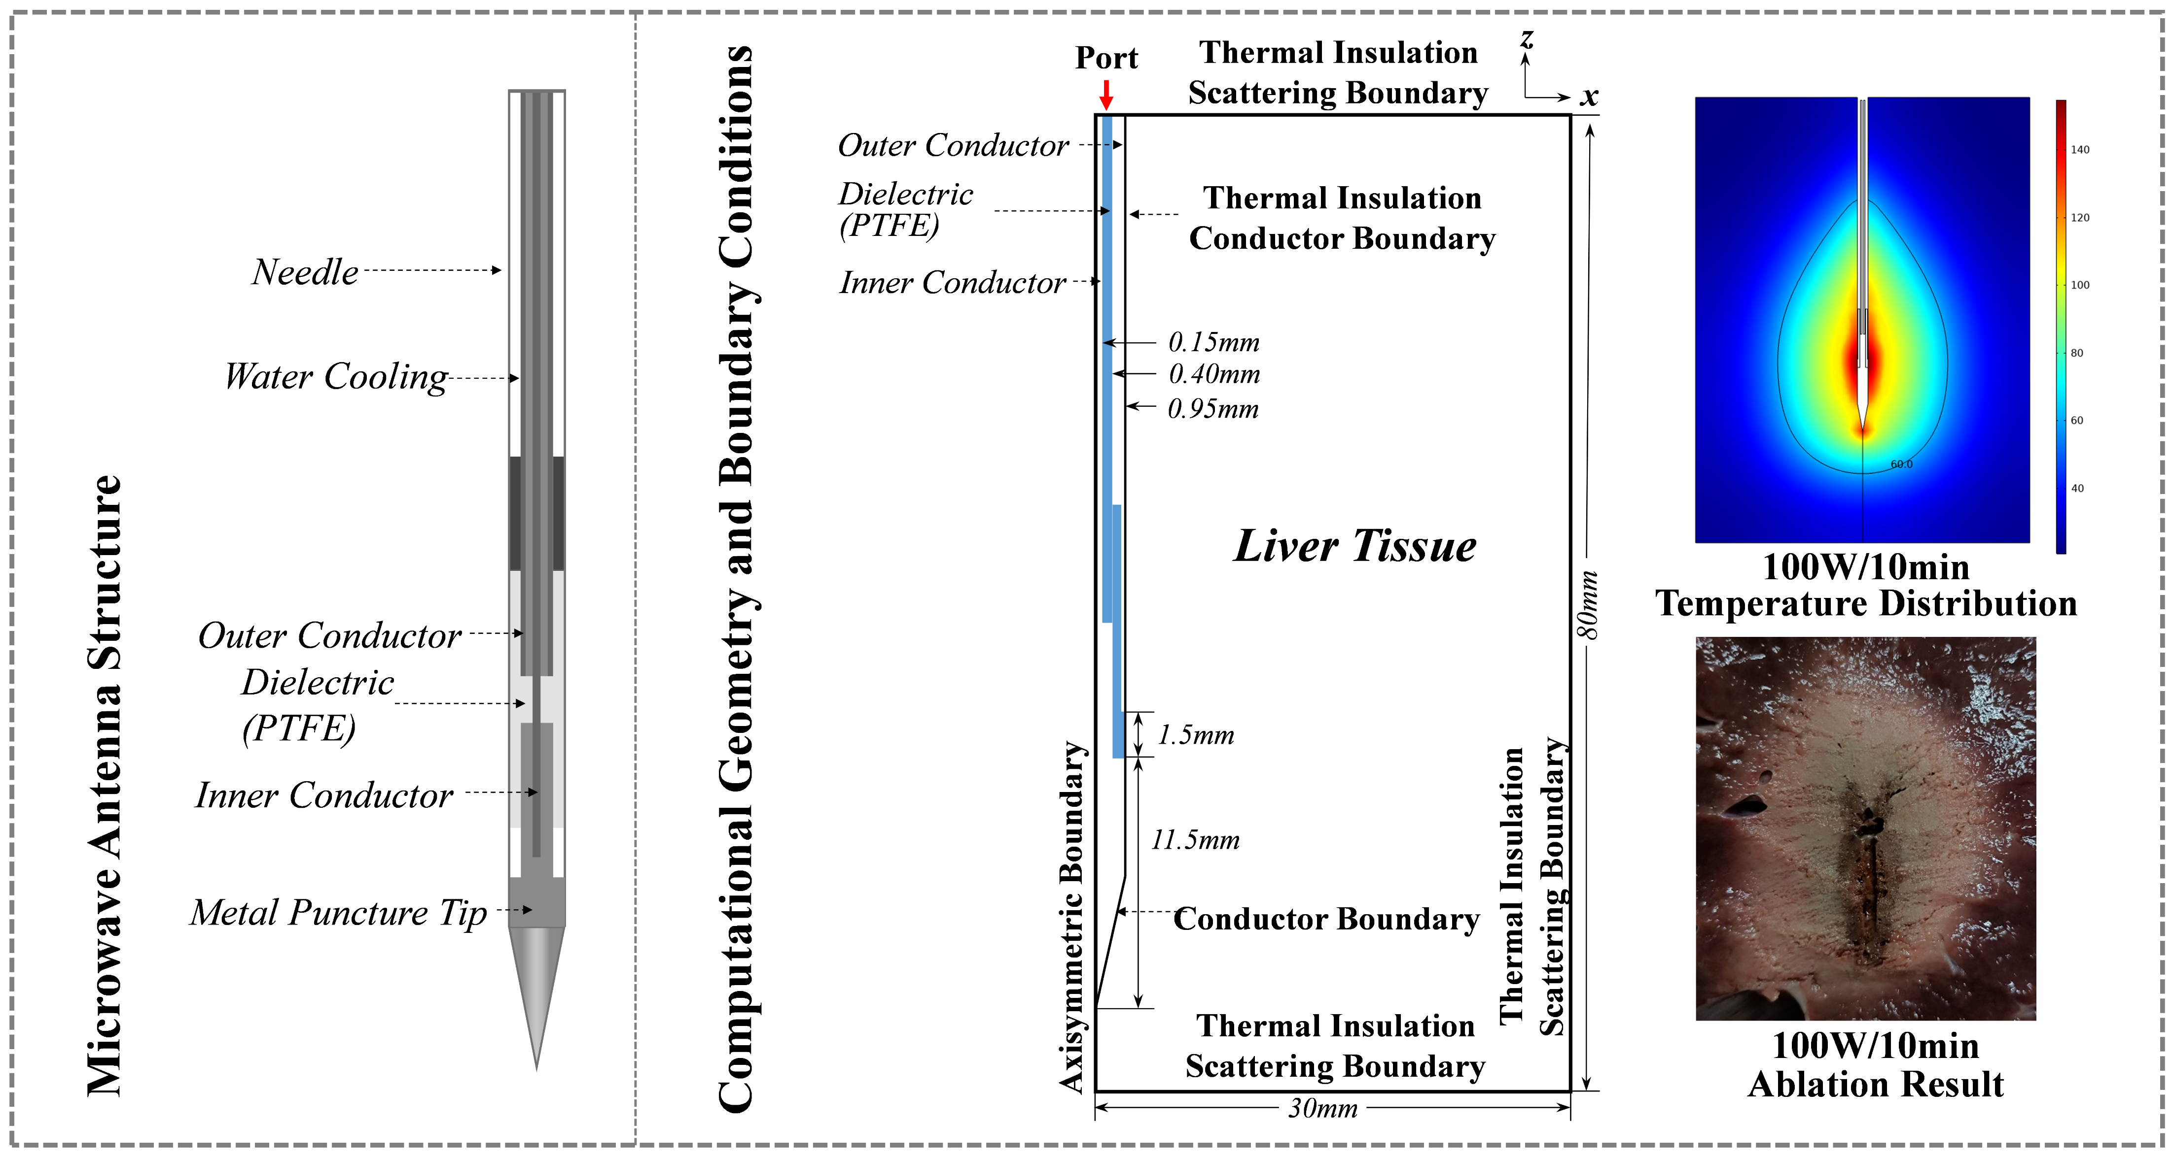
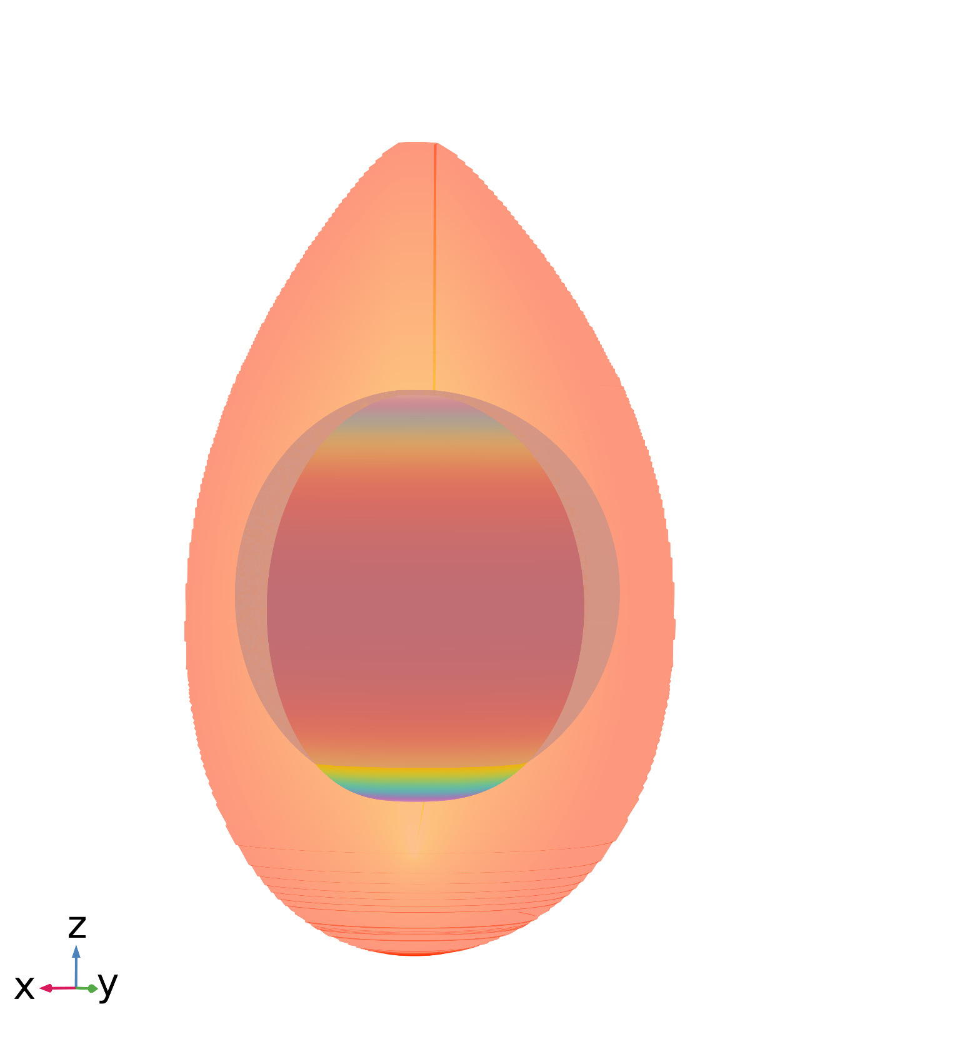
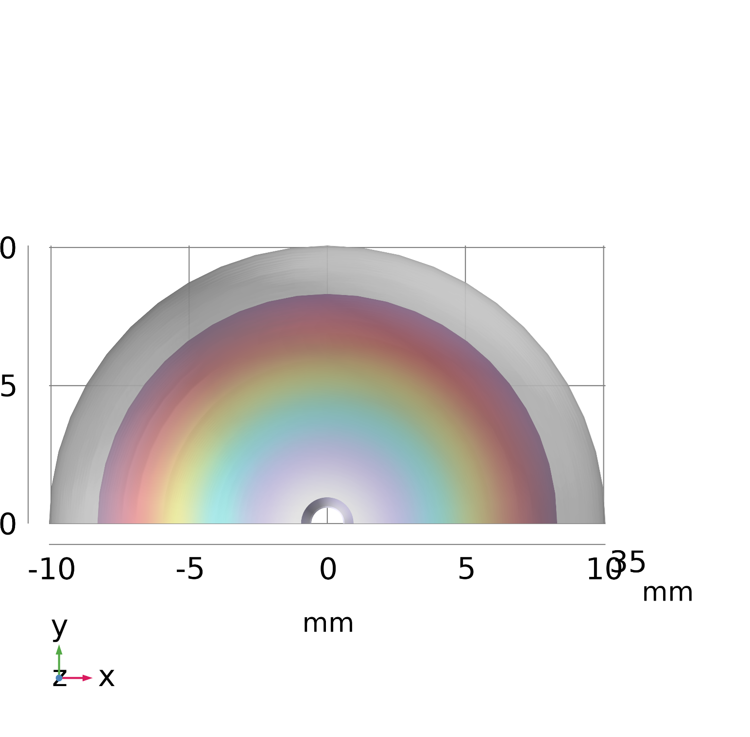
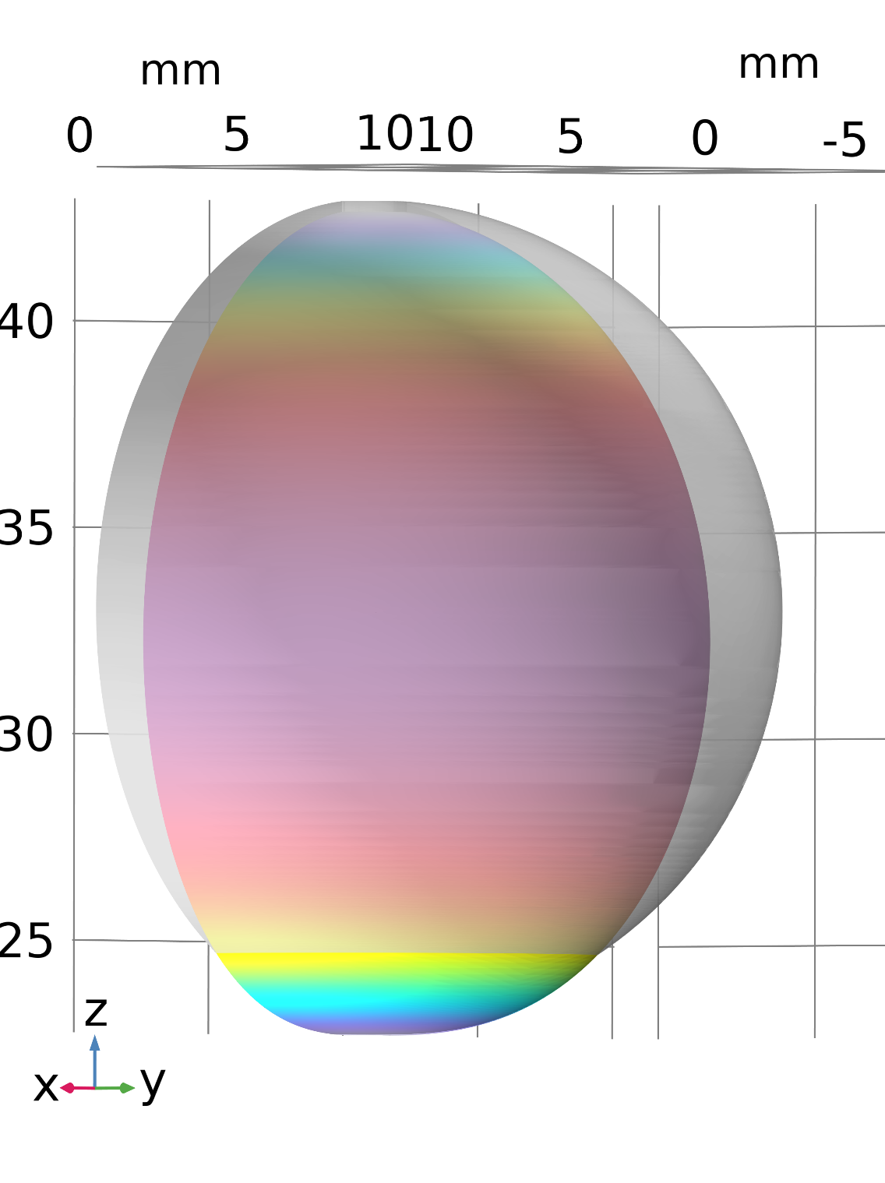
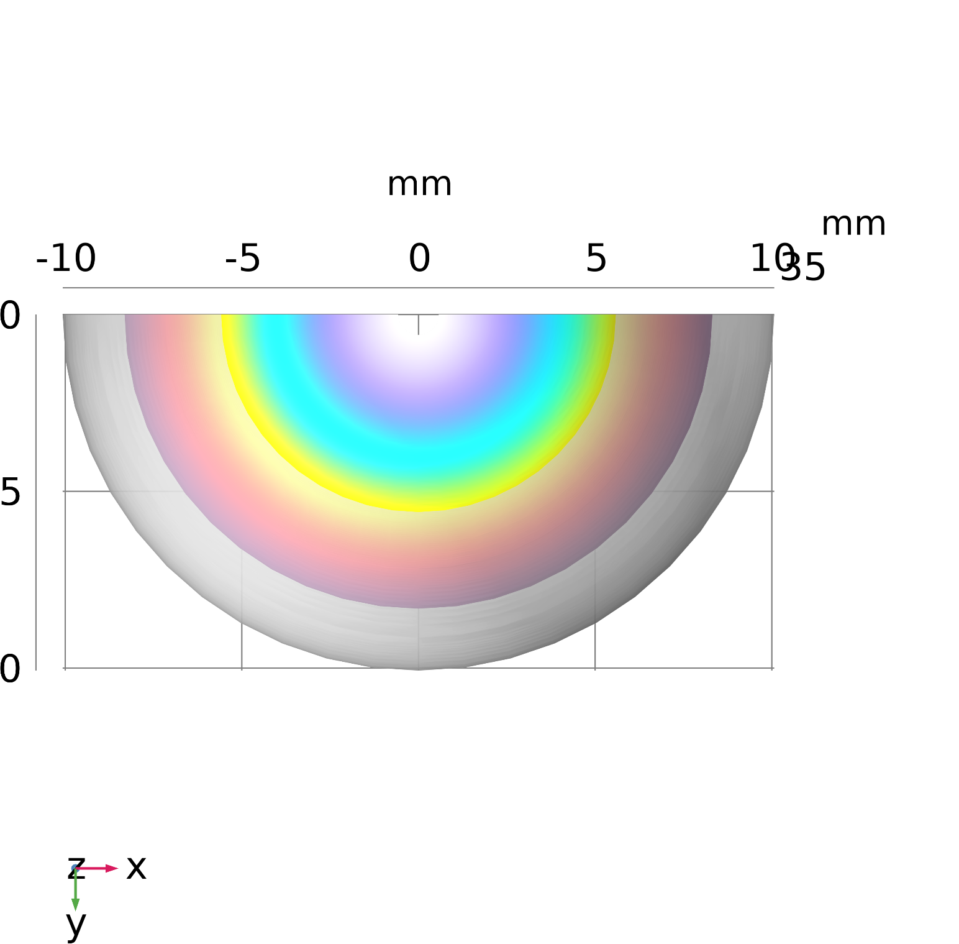

肝脏微波消融热场和形变仿真研究
建模仿真是推动微波消融临床实践的有效工具，使用仿真结合实验数据建模和优化消融过程中的热能分布以及由此触发的软组织热机械行为。
车晖¹，连欣¹，吴剑¹
¹ 生物医学工程研究所，清华大学深圳国际研究生院，清华大学
摘 要
微波消融是一种先进的局部热疗方法，已成为早期肝癌治疗的重要根治性手段之一。微波消融治疗肝癌的热力学机制对于精准化治疗策略、提升治疗效果至关重要。消融过程中组织所经历的热效应及伴随的形变特性直接关联其疗效的优劣，但临床直接测量难度巨大。当前较多的热场计算模型被提出和验证，而对于生物组织受热形变的建模还研究甚少。已有研究将该问题抽象为温度升高引起的软组织热机械变形，主要分析了热膨胀和蛋白质变性皱缩下的组织形态变化，忽视了水相变后体积的变化。
本研究基于微波与生物组织的相互作用机制，使用数值仿真来计算消融过程中的热场和形变。创新性地结合离体实验和数值建模表征水相变的影响，同时修正应力应变方程以获得更高精度的结果。
方 法
依据消融针的实际结构精确构建几何模型，并建立电磁波与 Pennes 生物传热的多物理场耦合。鉴于肝脏组织电热特性对温度的敏感性，通过函数功能定义随温度动态变化的材料属性，使得仿真结果更加贴近真实消融的热场。
利用固体力学模块定义肝脏组织作为线弹性材料的热响应机制计算热诱导形变。通过域常微分与微分代数方程和外部应变输入作为变量融入应力应变方程，实现蛋白质变性的三态细胞死亡模型构建。水蒸发对组织体积的影响根据离体实验数据进行量化和拟合建模。
图1. 二维轴对称数值模型。仿真温度分布与实际烧蚀结果相似。
结 果
原始观测
区域
消融区
微波消融 60W/10min 的仿真温度场与实际烧蚀结果的误差为径向1.4mm，纵向1.9mm ；模拟仿真结果揭示了消融过程中组织在径向上的皱缩与纵向上的膨胀趋势，形变幅度达到约20%。热膨胀造成的组织位移量很小，组织形变主要由蛋白质变性和水蒸气扩散造成，前者带来组织的收缩，后者带来纵向的膨胀。
如图2所示对局部区域进行形变观测，发现模拟的球体组织会因热形变形成椭球形态，径向收缩明显而沿针方向的下方区域膨胀。基于 COMSOL Multiphysics® 的仿真有潜力用于消融术前规划从而优化消融结果。
形变后区域
图2. 微波消融 60W/10min 的烧蚀区域（60℃及更高温区域）以及模拟局部区域（球形）的形变结果。
[1] C. S. Park, C. Liu, S. K. Hall, and S. J. Payne, “A thermoelastic deformation model of tissue contraction during thermal ablation,” International Journal of Hyperthermia, vol. 34, no. 3, pp. 221–228, 2018.
[2] S. Singh and R. Melnik, “Coupled thermo-electro-mechanical models for thermal ablation of biological tissues and heat relaxation time effects,” Physics in Medicine & Biology, vol. 64, no. 24, p. 245008, 2019.

